Slide 1



Machine Learning
Introducción a Machine Learning
León Palafox
31/Julio/2019

Slide 2
Métodos Supervisados

Slide 3
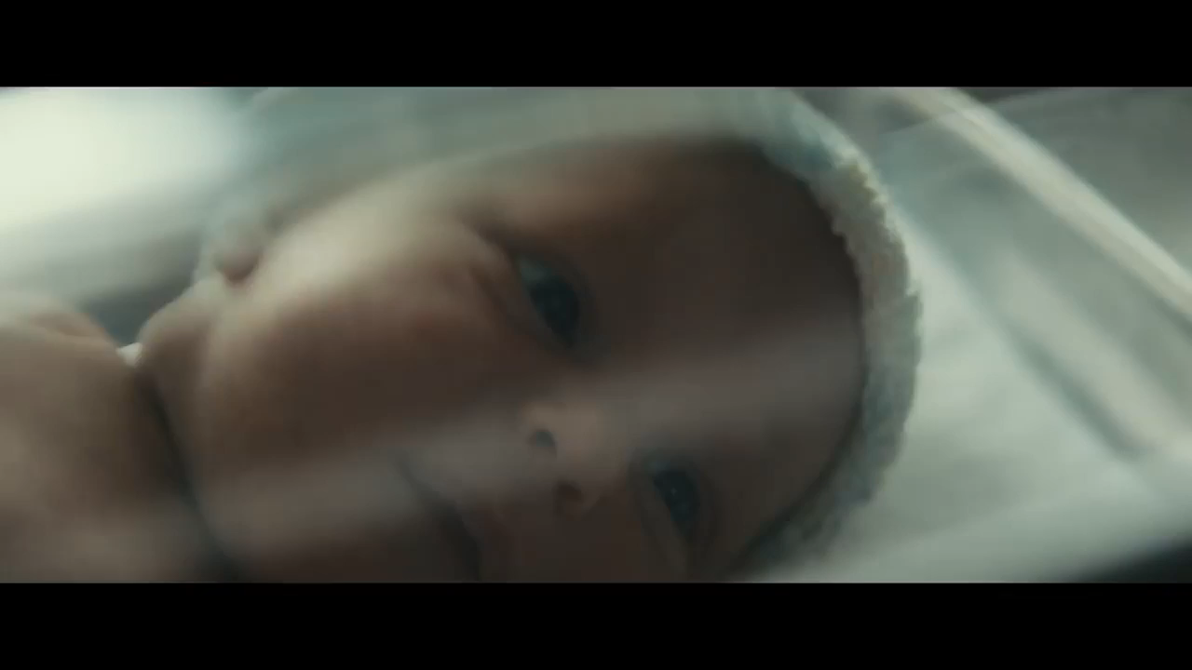

Slide 4
Aprendizaje Supervisado
Set de datos etiquetados
Set de emails con spam/not spam.
Reviews de Amazon (Estrellas)
Facebook like/not like.
Stock Market - > Volumen
Algoritmo
Regresión Lineal
Regresión Logística
Maquinas de Soporte Vectorial
Deep Learning (Neural Networks and Convolutional NN)

Slide 5
Aprendizaje Supervisado
Data
Labels
Algorithm
(Naïve Bayes, Deep Nets, SVMs, Logistic Regression)
System
Mail Inbox
Not Spam
Spam
Not Spam
Not Spam
Spam
Spam
Cada categoría tendrá features que lo van a caracterizar
Spam: Oferta, Viagra, medicine, Free, Conference in China
Not Spam: UP, Machine Learning, Evento, Mia, Emma

Slide 6
Métodos de Validación
Cross Validation
Prevenir overfitting.
Encontrar el major set de parámetros.
Bias-Variance Analysis
“The needs of the Many outweigh the needs of the few”
Spock
No le quieres decir a alguien que tiene cancer, pero en verdad no le quieres decir a alquien que no tiene, en caso de que si tenga.

Slide 7
Naive Bayes (Bayes Ingenuo)

Slide 8
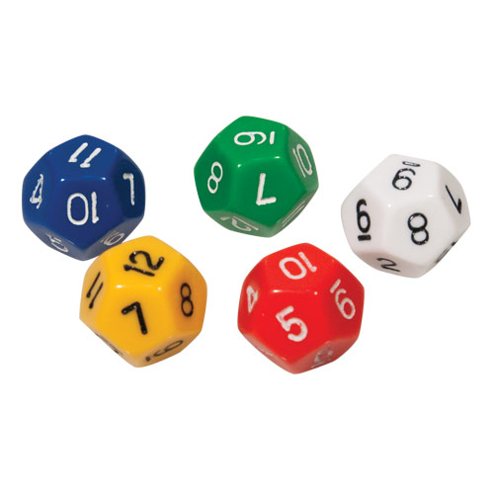
Probabilidad de que suceda un evento
P = 1/12

Slide 9
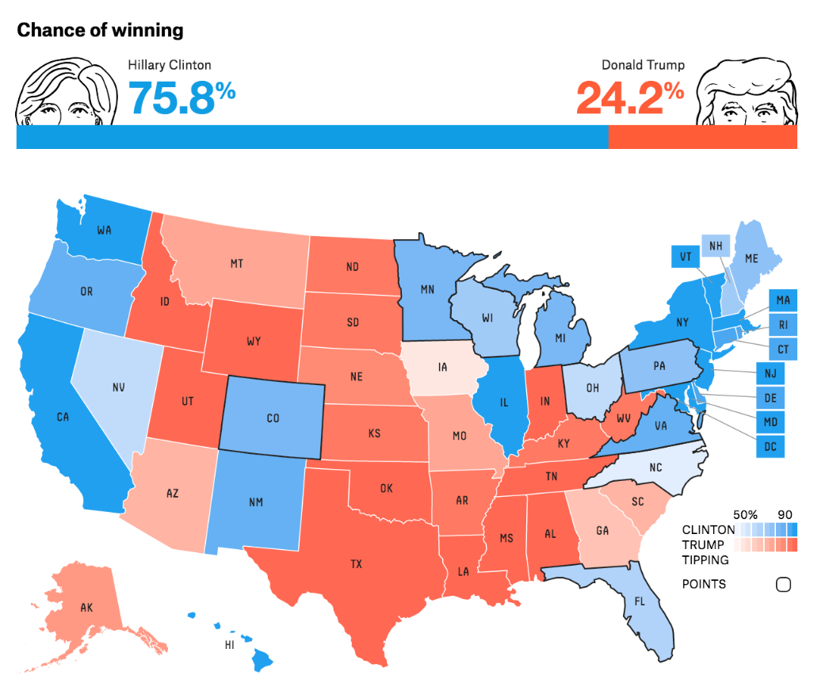
http://projects.fivethirtyeight.com/2016-election-forecast
La palabra probabilidad tiene diferentes connotaciones

Slide 10
Distribuciones de Probabilidad
Que es una probabilidad?
Es una medida de la incertidumbre (o certidumbre) de un evento.
En Machine Learning por lo general tratamos con escenarios inciertos.
El mundo es incierto.

Slide 11
Probabilidad Frequentista
Podemos “crear” tantos escenarios como queramos
Bootstrapping
El ejemplo de los dados
Partidos de Fútbol (chance)
Control de Calidad(6 Sigma)
6 desviaciones estandard.

Slide 12
Probabilidad Bayesiana
No podemos crear tantos escenarios como queramos
Accidentes de avión
Elecciones prescidenciales
Diagnósticos médicos
Aqui, la probabilidad representa un grado de creencia en un evento.
No se usa lo suficiente.

Slide 13
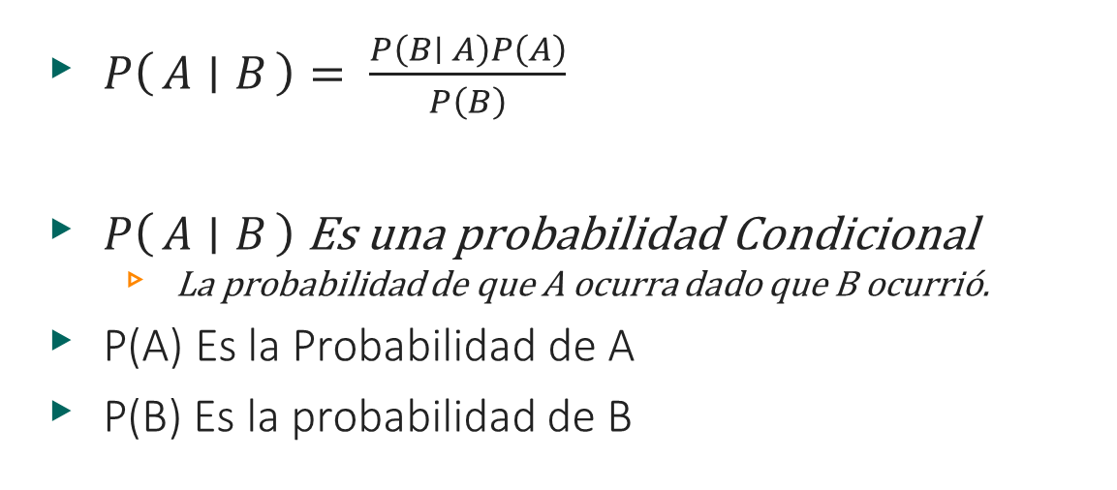
Teorema de Bayes
$P\left(A ∣ B\right)= \frac{P\left(B∣ A\right)P\left(A\right)}{P\left(B\right)}$
$P\left(A ∣ B\right)$ Es una probabilidad Condicional
La probabilidad de que A ocurra dado que B ocurrió.
P(A) Es la Probabilidad de A
P(B) Es la probabilidad de B

Slide 14
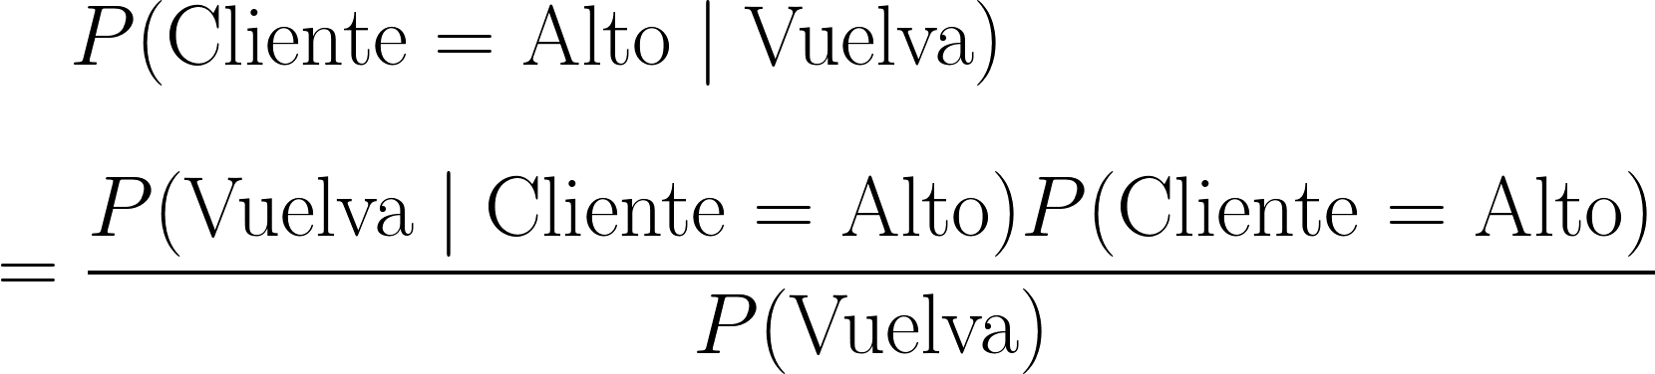

Slide 15
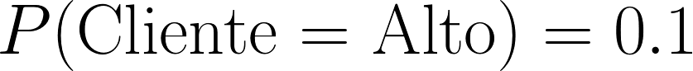

Slide 16
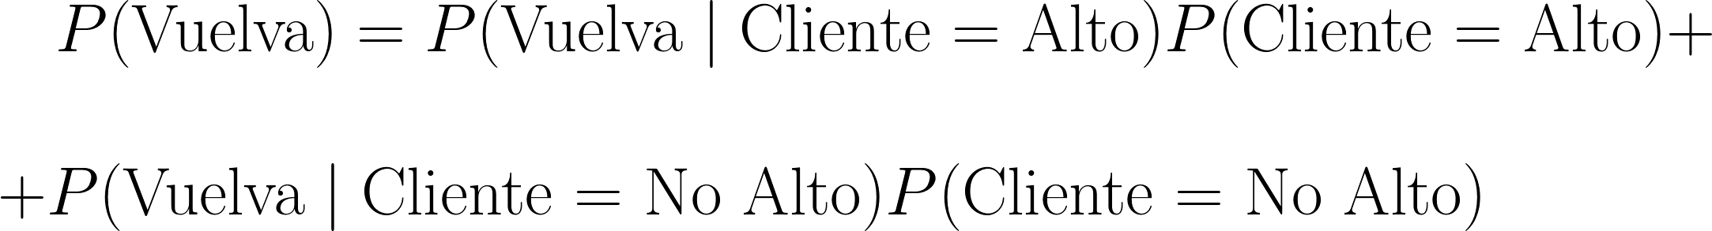

Slide 17
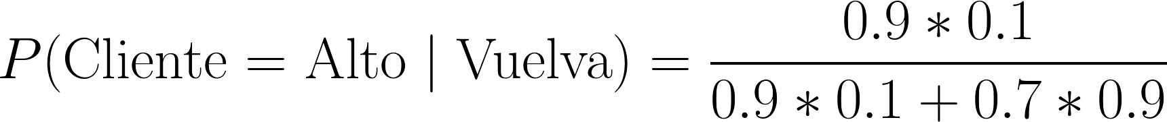

Slide 18
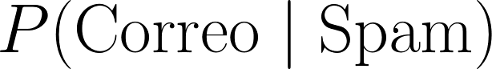
Naive Bayes

Slide 19
Naive Bayes

Slide 20
Naive Bayes
Naive Bayes asume que las variables son independientes entre ellas.
Las variables no se afectan mutuamente
No es necesariamente cierto
Funciona sorprendentemente bien.

Slide 22
Gracias

